Slide 1
Международная конференция Италия, Рим 10-11 октября 2018 года

Slide 2
Тема конференции
Наднациональный контекст социальной педагогики А.С. Макаренко

Slide 3
Организаторы
Международная макаренковская ассоциация
Российская макаренковская ассоциация
Итальянская макаренковская ассоциация
Университет Тор Вергата

Slide 4
Открытие конференции
Приветствия, вручение

Slide 6
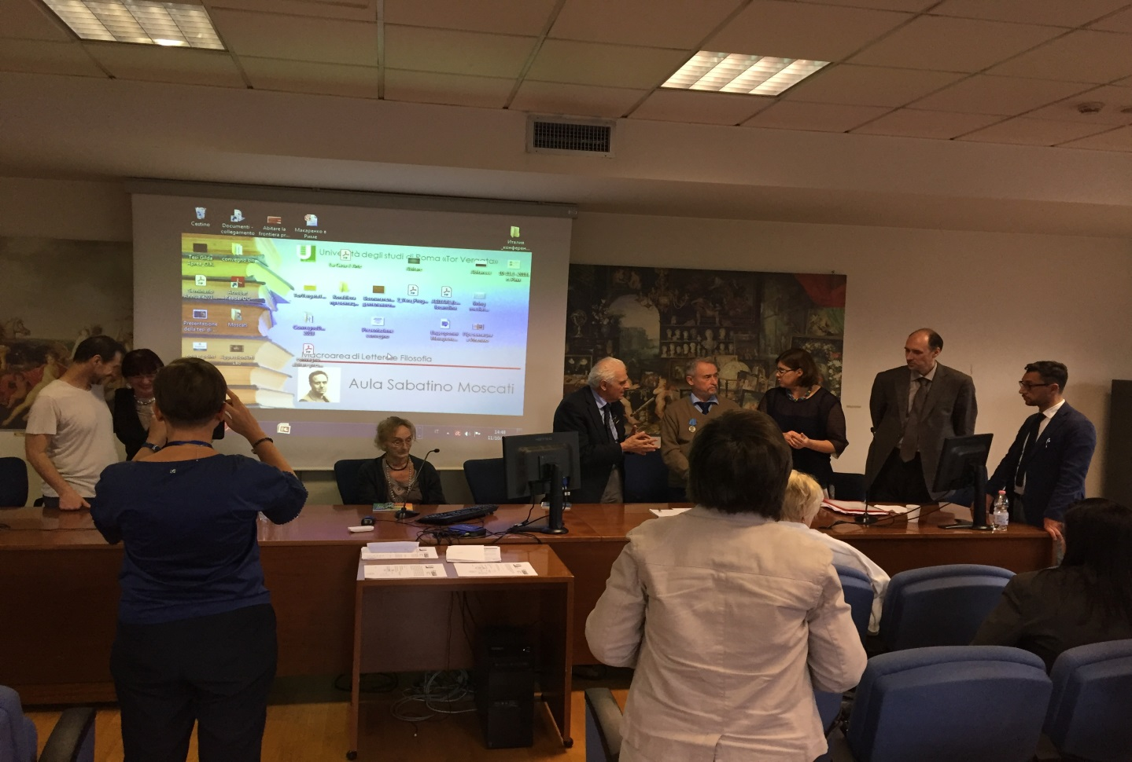
10-11 октября 2018г. была проведена международная научно-практическая конференция, посвященная 130-летию А. С. Макаренко. Проходила конференция в институте «Тор Вергата» (Рим), в конференции участвовали и российские, и итальянские докладчики.

Slide 7
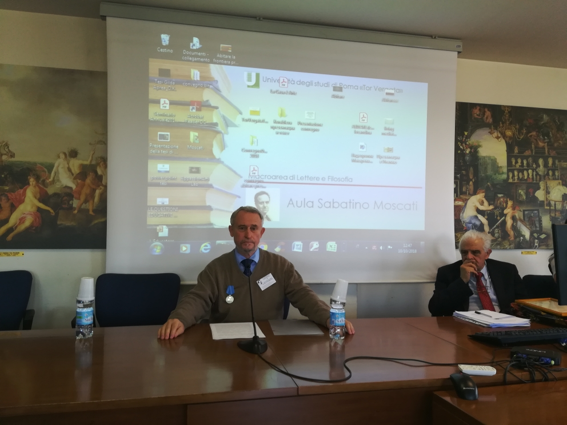
Официально начал первое пленарное заседание М. В. Богуславский с темой «Социально-личностная педагогика Макаренко: сущность и перспективы».

Slide 8
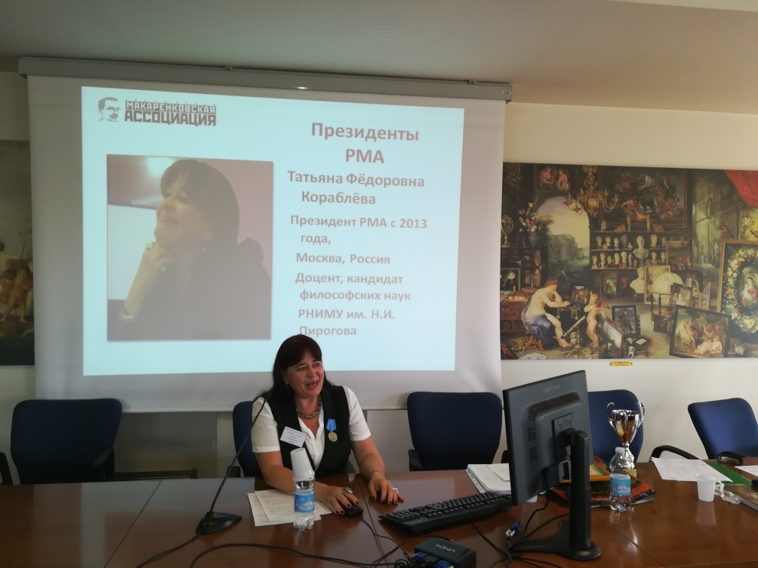
Далее выступала президент Российской Макаренковской Ассоциации Т. Ф. Кораблева.

Slide 9
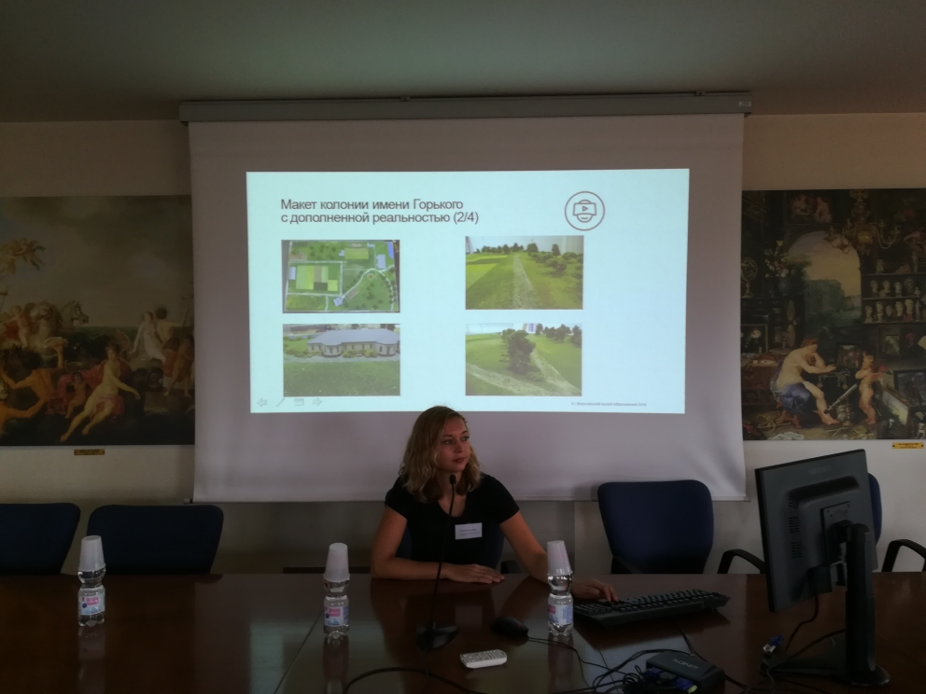
Михайлова Юлия «Международное значение деятельности Макаренко как повод создания музея»

Slide 10
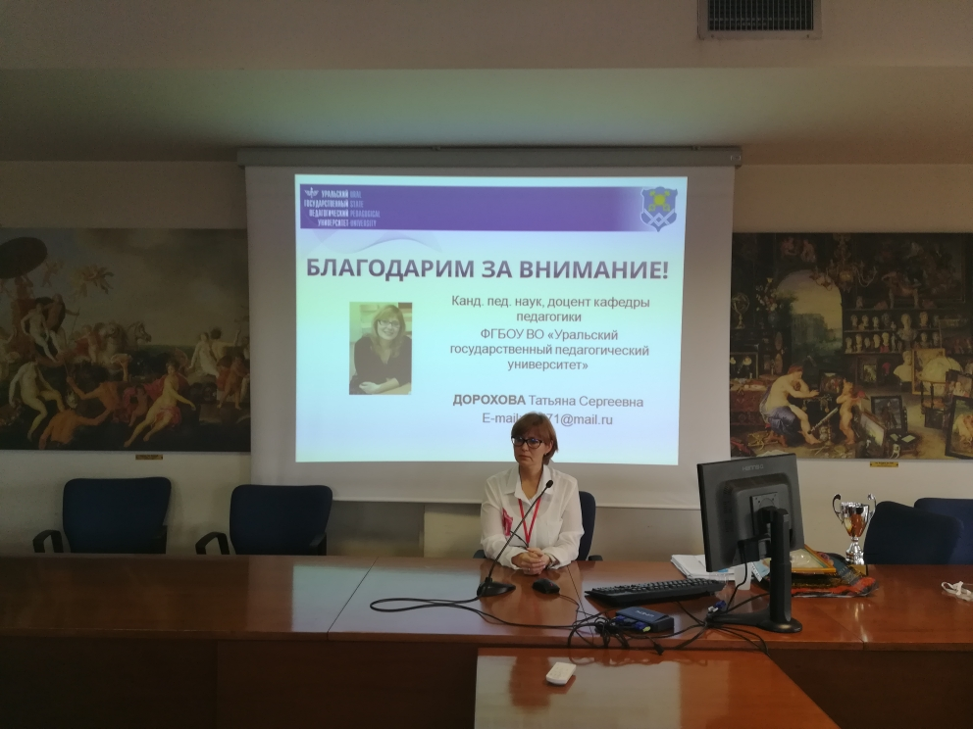
Дорохова Татьяна «Труд как средство гражданско-патриотического воспитания делинквентных подростков. Наследие Макаренко и современность»

Slide 11
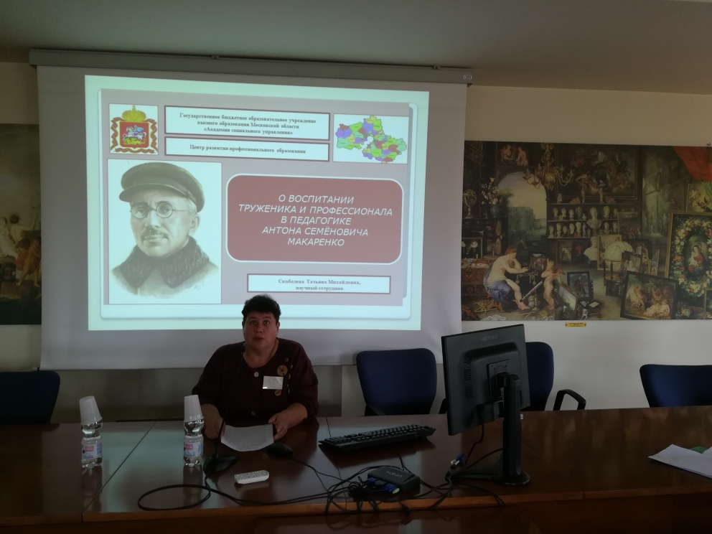
Скобелева Татьяна «О воспитании труженика и профессионала в педагогике Антона Семёновича Макаренко»

Slide 12
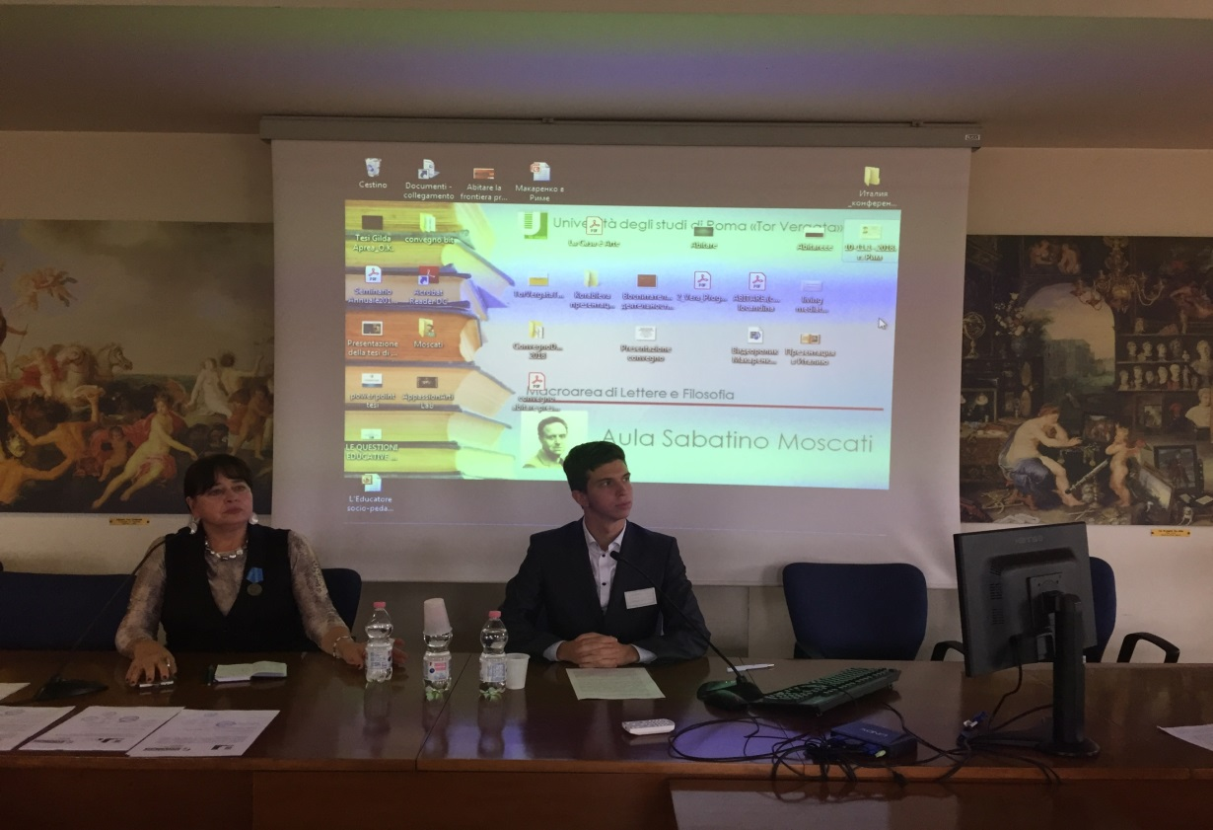
Сизов Алексей «Наследие А.С. Макаренко глазами современного студента»

Slide 13
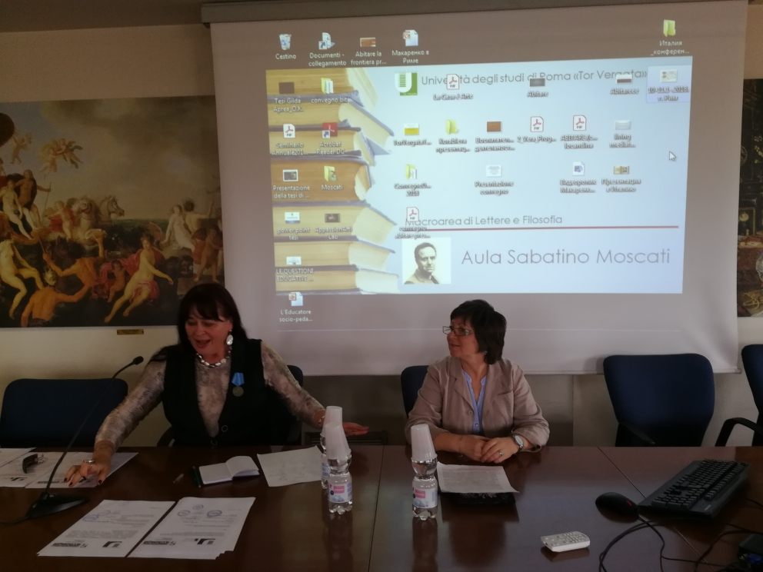
Илюшина Наталья «Мажорный тон» трудовой деятельности советских детей на страницах «Учительской газеты» и в журнале «Воспитание школьников»

Slide 14
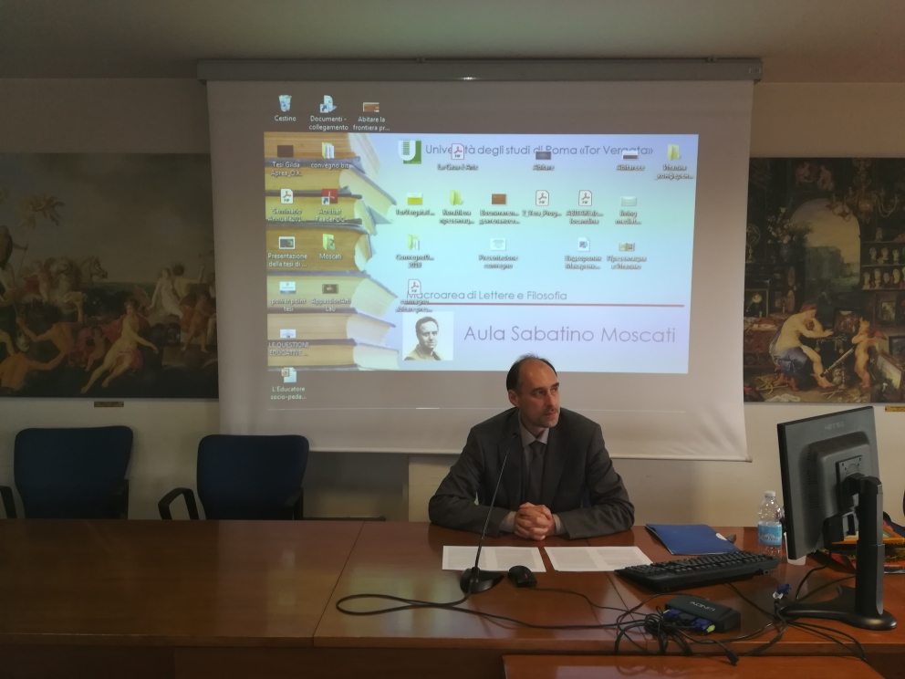
Федосов Александр «Воспитательная система А.С. Макаренко в контексте информатизации образования»

Slide 15
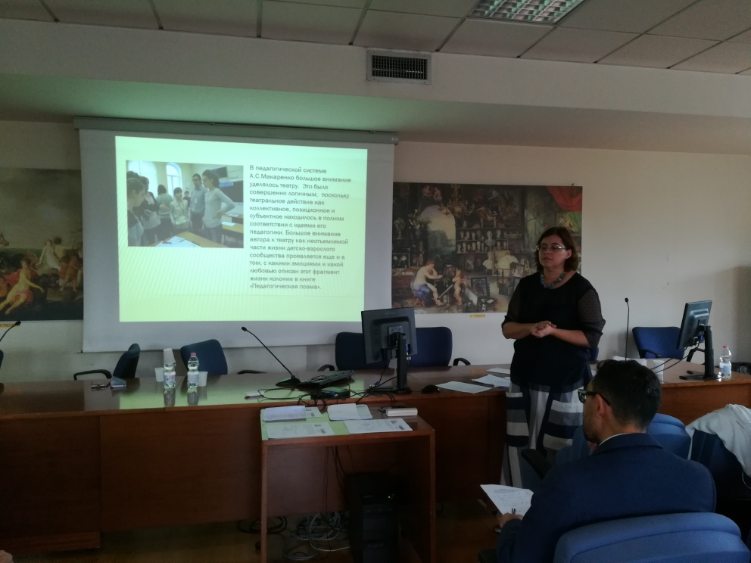
Вера Ряшина была очень надежным и профессиональным переводчиком с итальянского языка. Также она выступила с собственным докладом о Макаренко.

Slide 16
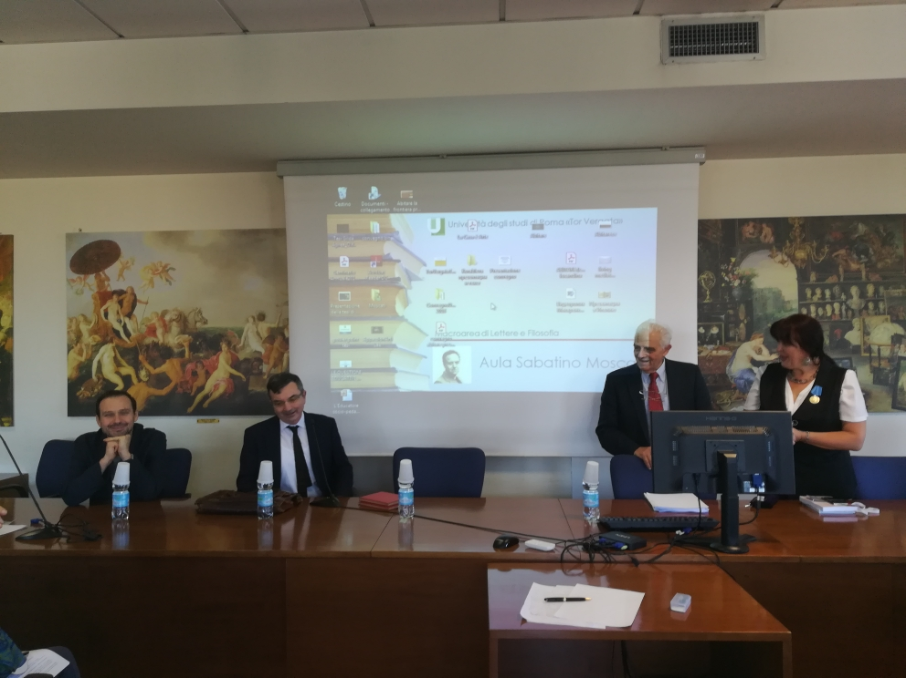
Выступления итальянцев:

Slide 17
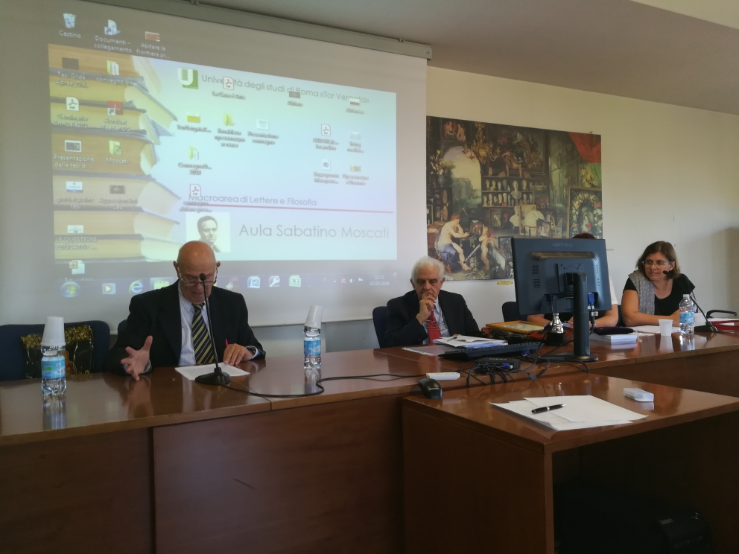
Выступления итальянцев:

Slide 18
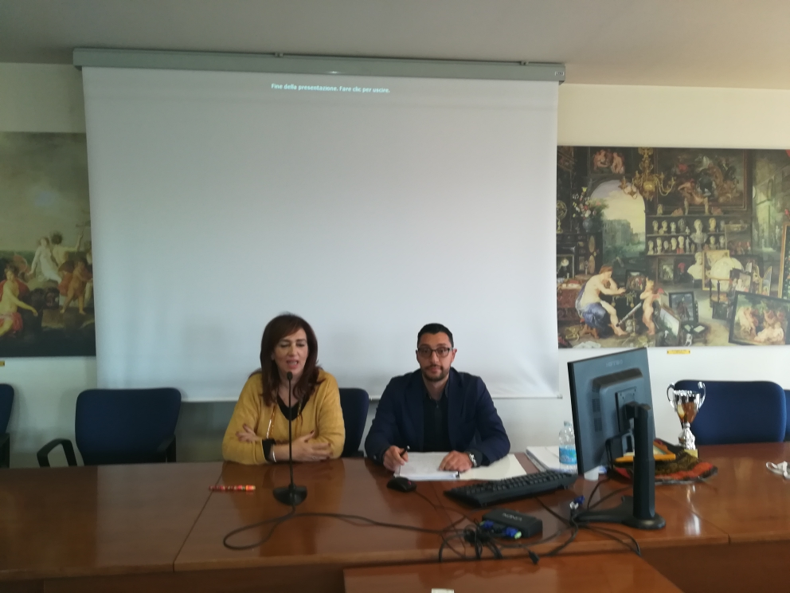
Выступления итальянцев:

Slide 19
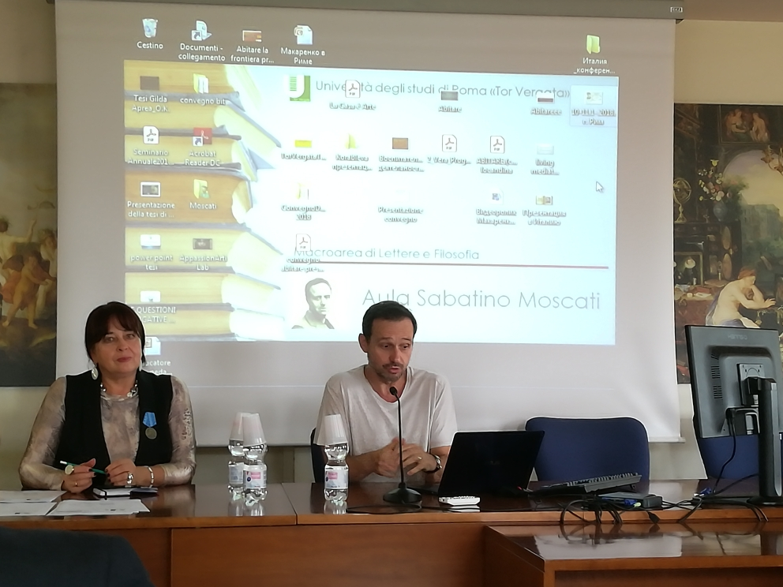
Выступления итальянцев:

Slide 20
Строганова Людмила завершила конференцию с темой «Заповеди семейного воспитания и современность»

Slide 21
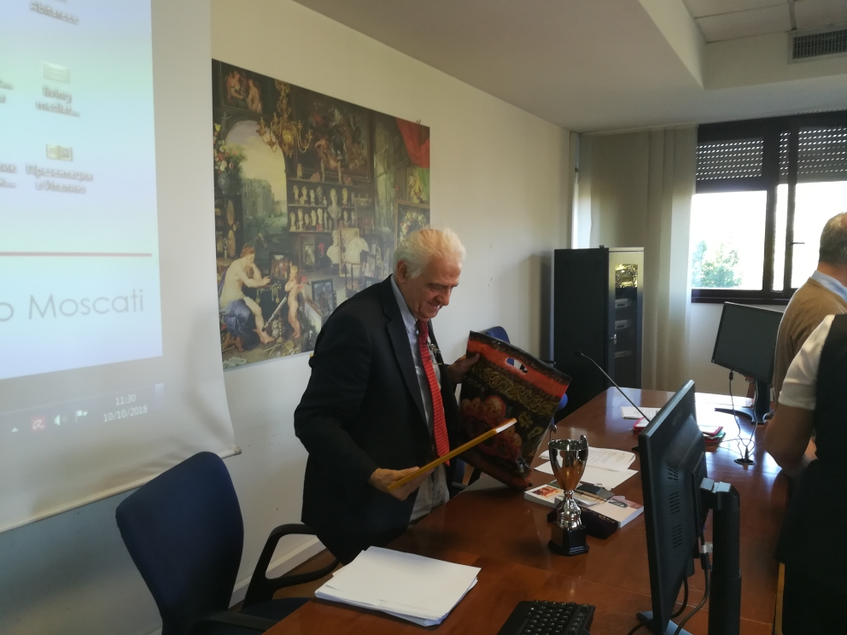
Вручение памятных сувениров:

Slide 22
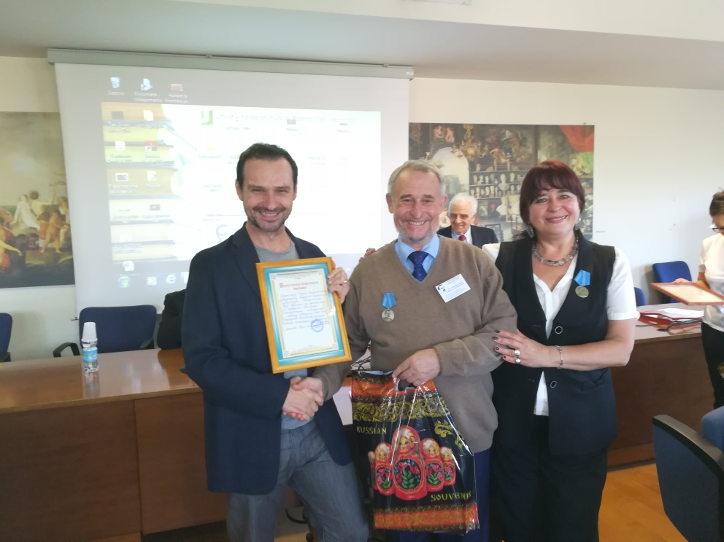
Вручение памятных сувениров:

Slide 23
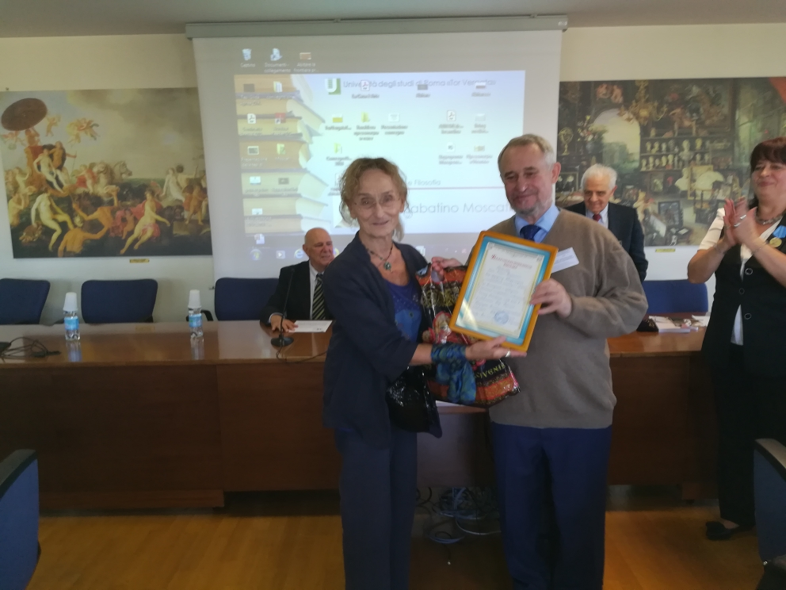
Вручение памятных сувениров:

Slide 24
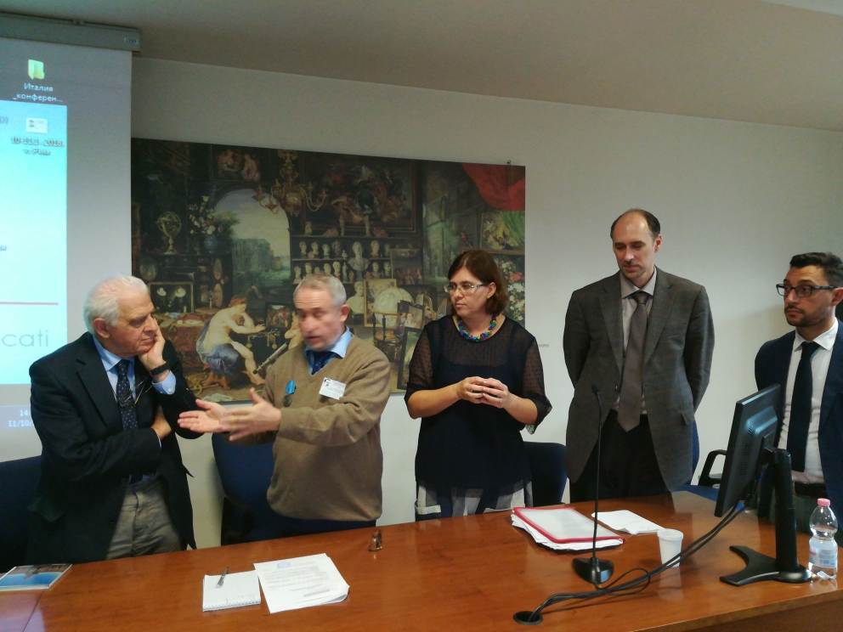
Был выбран новый президент РМА: Никола Сичилиани Де Кумис

Slide 25
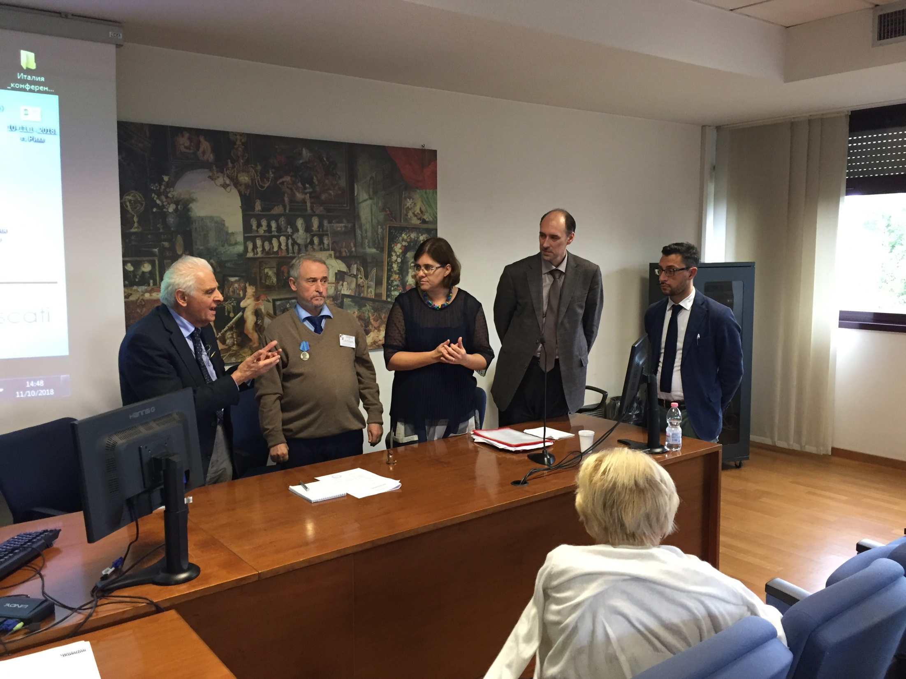

Slide 26
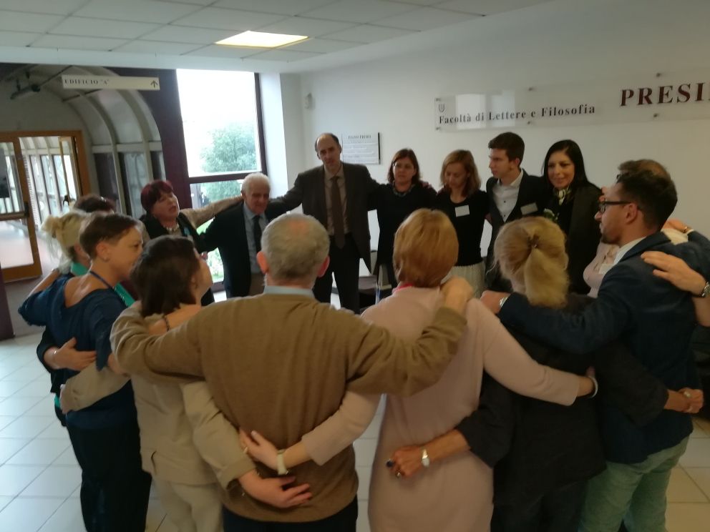

Slide 27
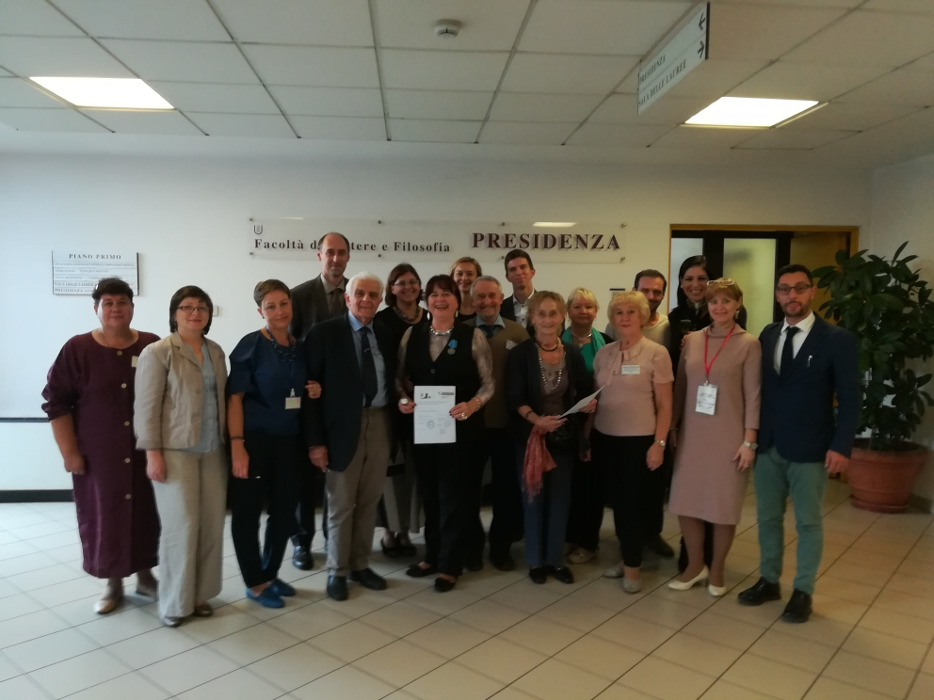

Slide 28
На следующий день президент Международной Макаренковской Ассоциации Никола Сичилиани пригласил всех на праздничный ужин.

Slide 29
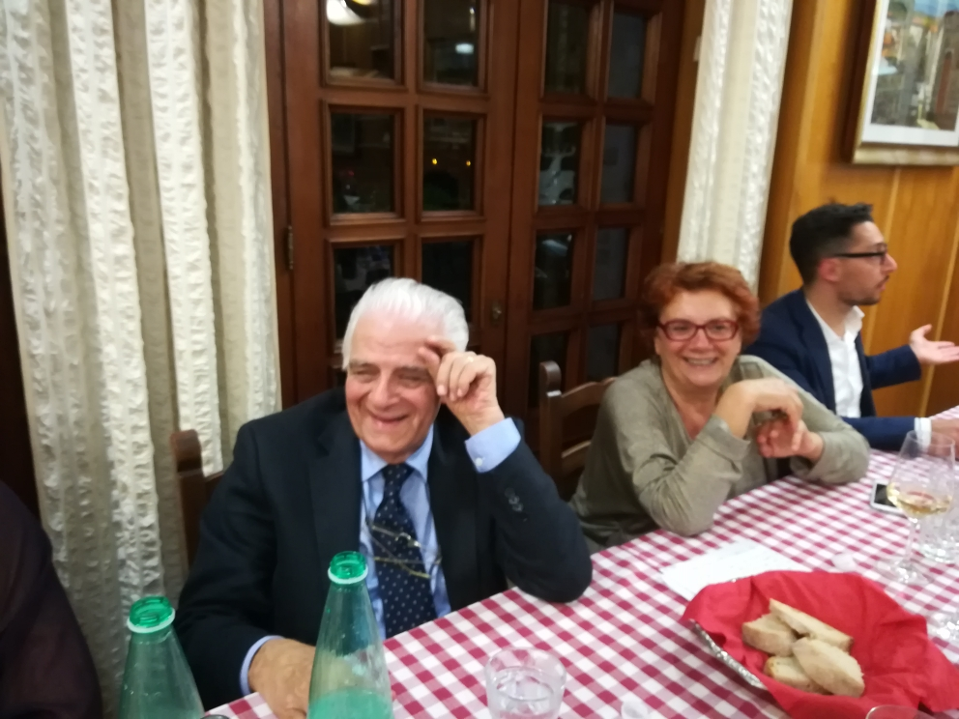

Slide 30
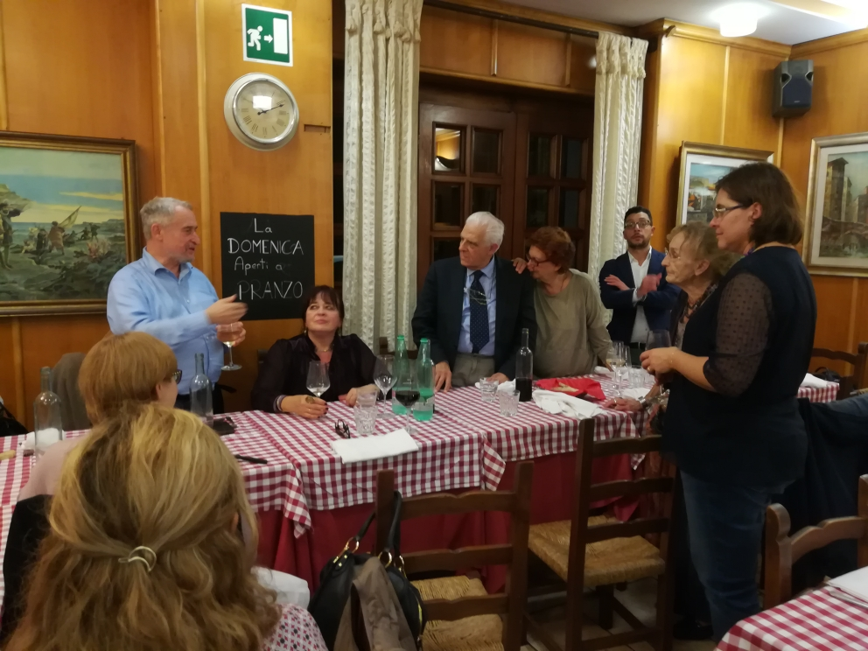

Slide 31
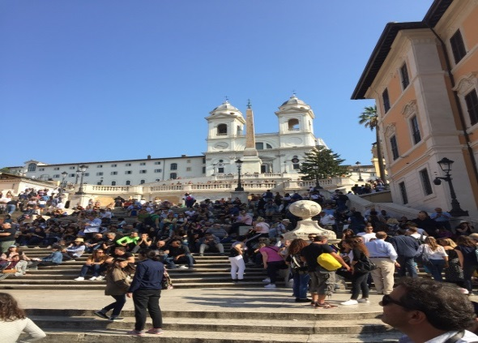
Культурная программа
Прогулки по ночному и дневному Риму

Slide 32
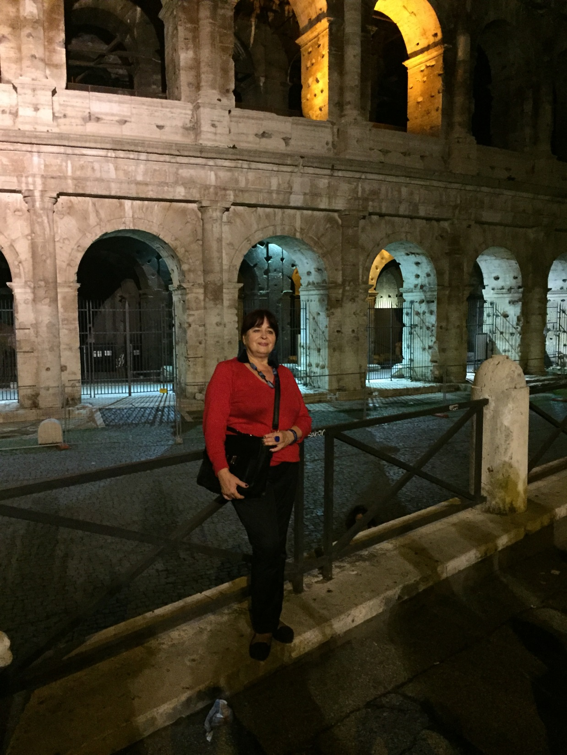

Slide 33
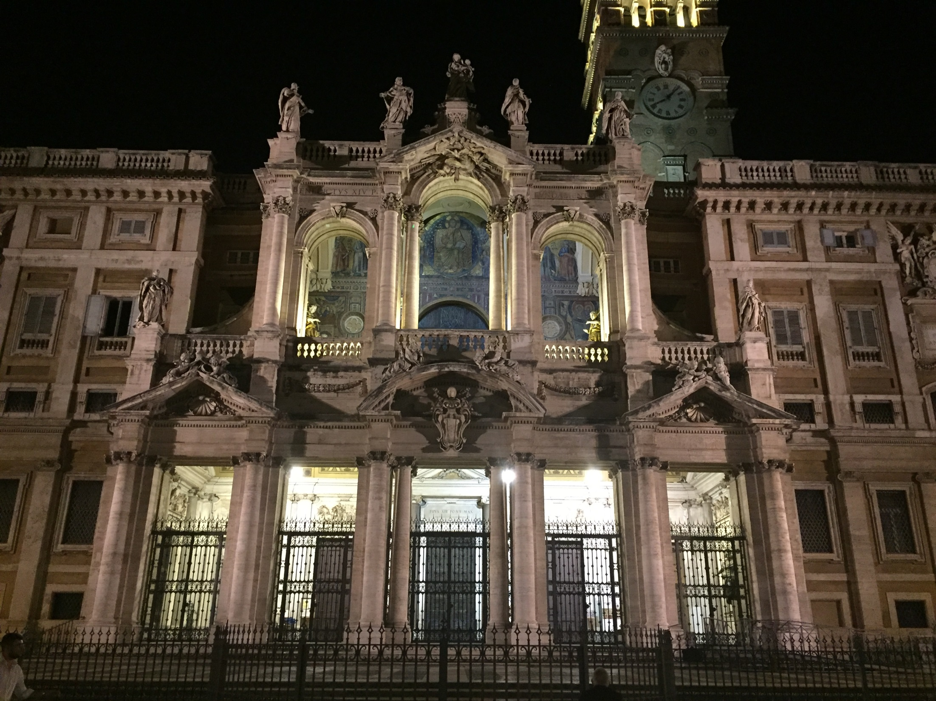

Slide 34
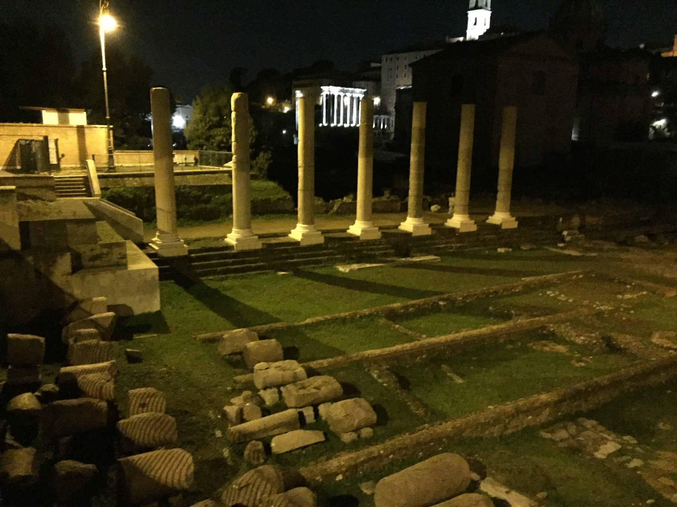

Slide 35
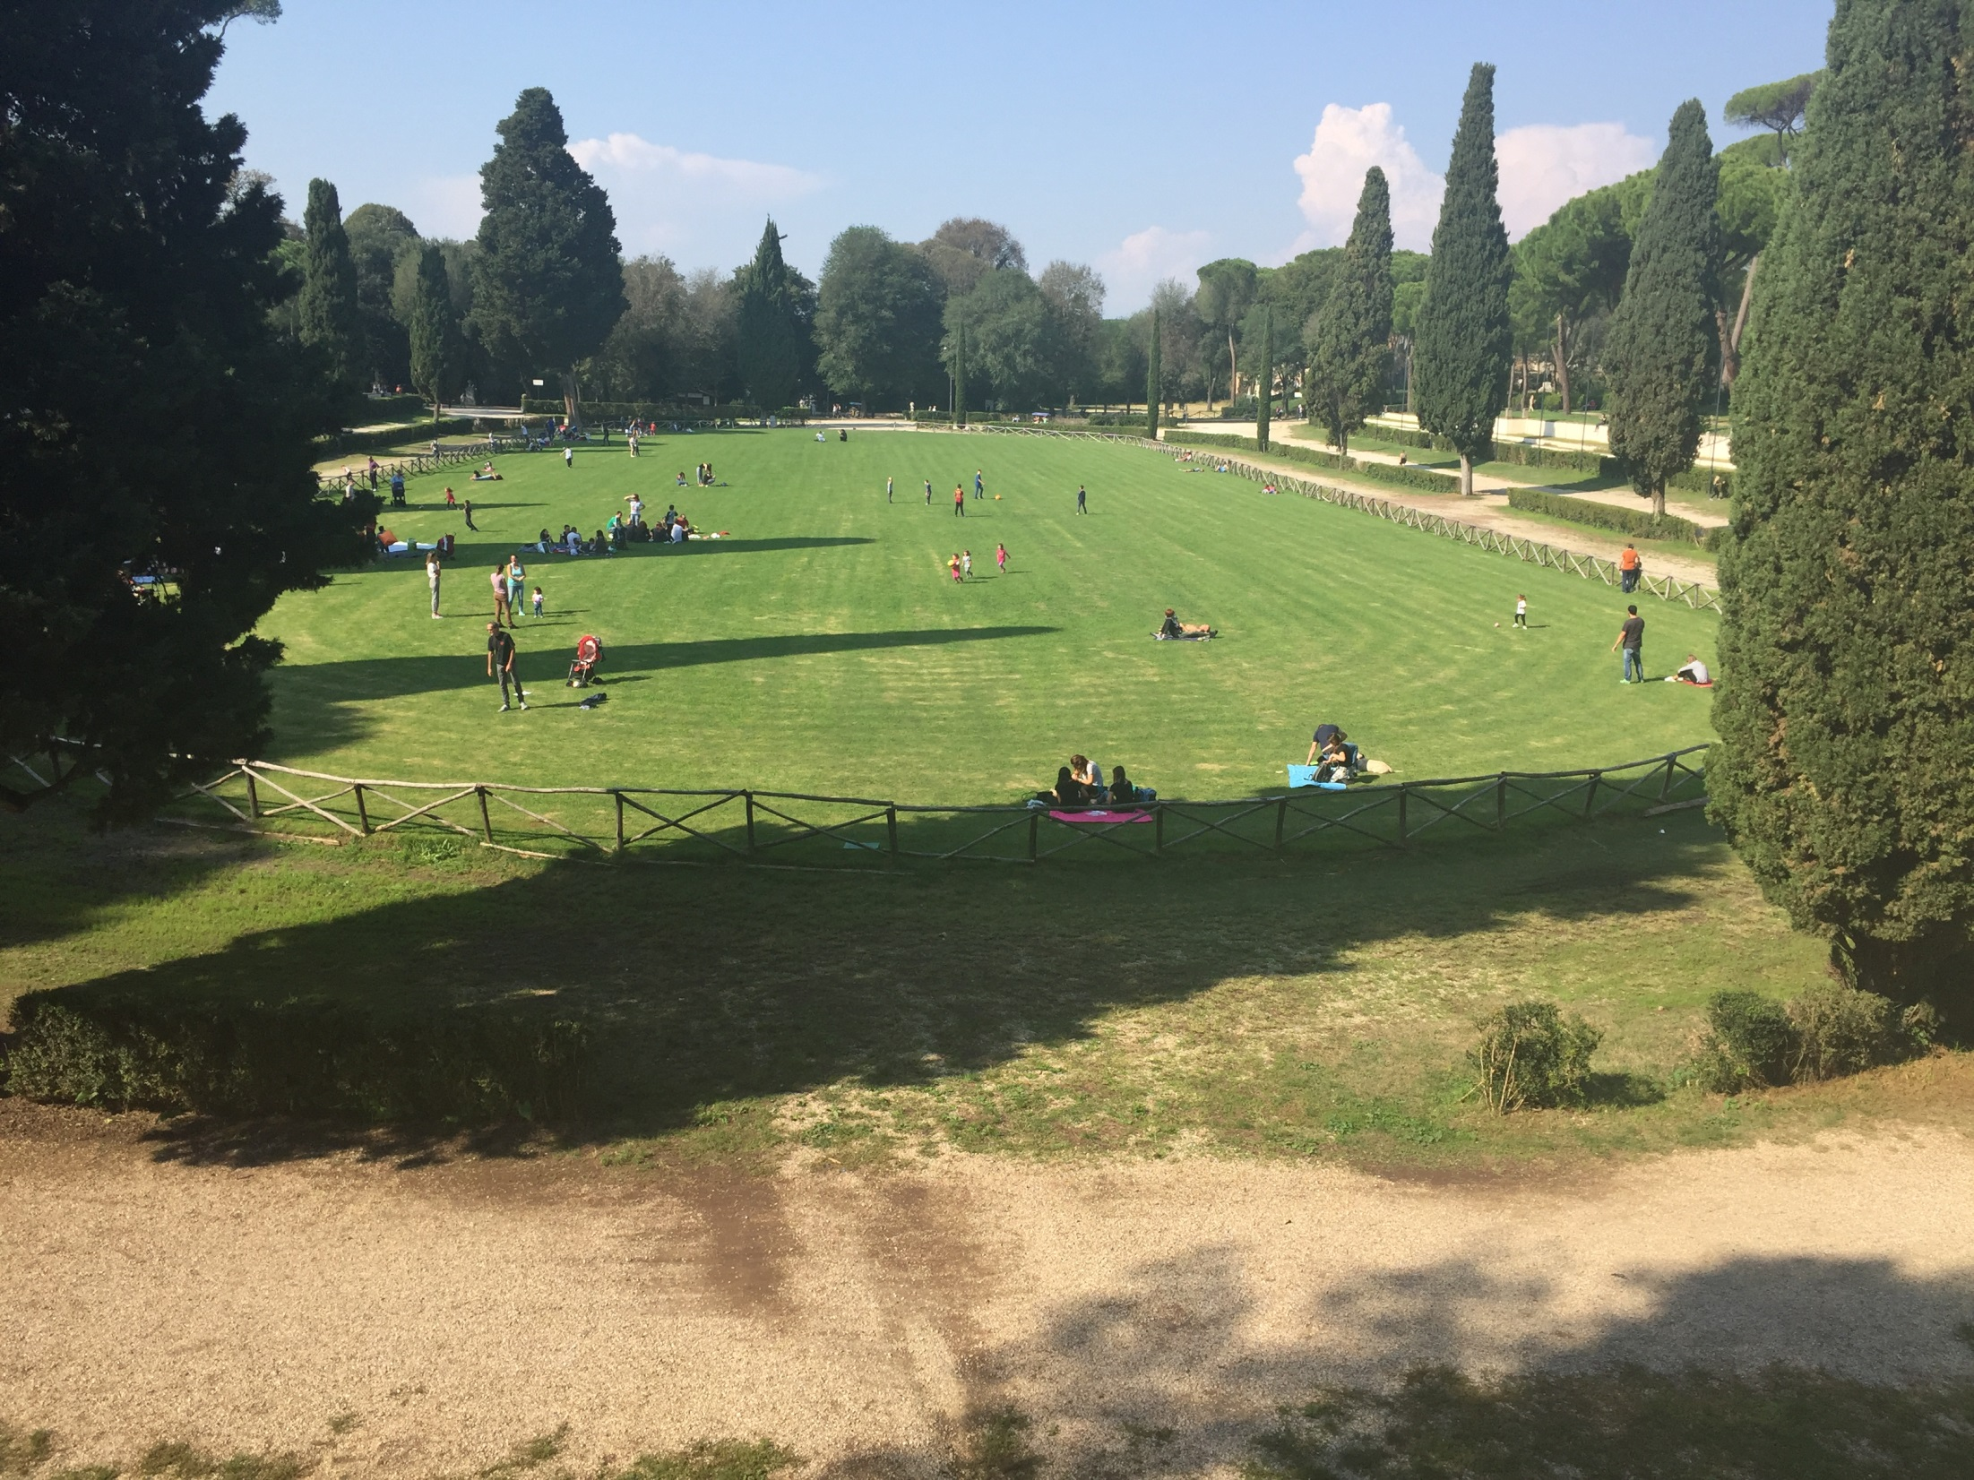

Slide 36
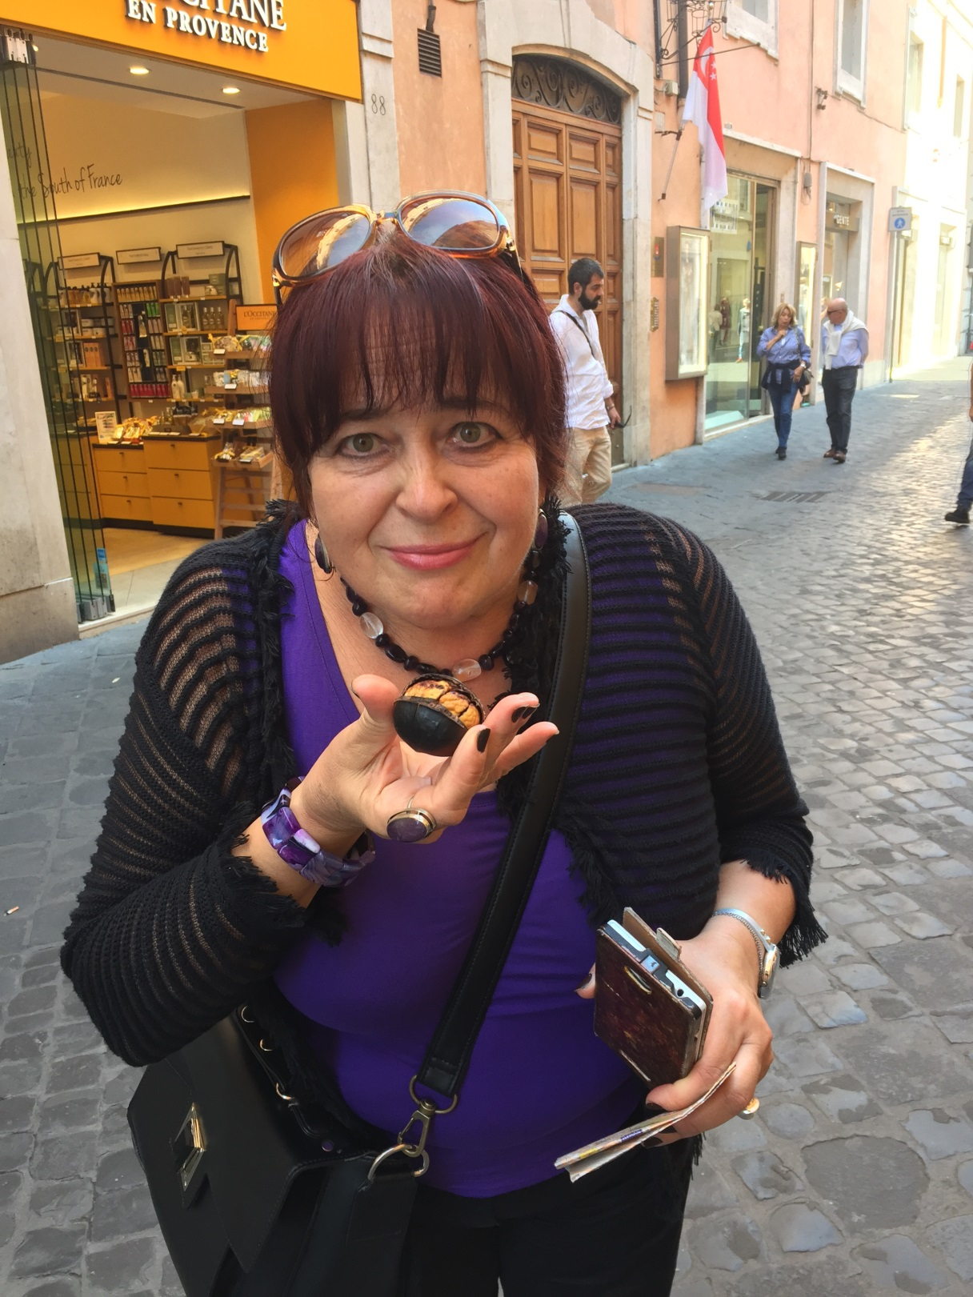

Slide 37
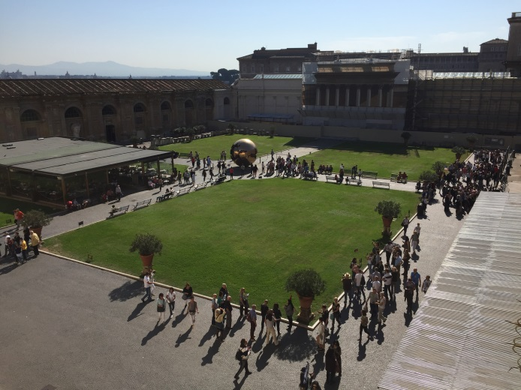
Посещение Ватикана

Slide 38
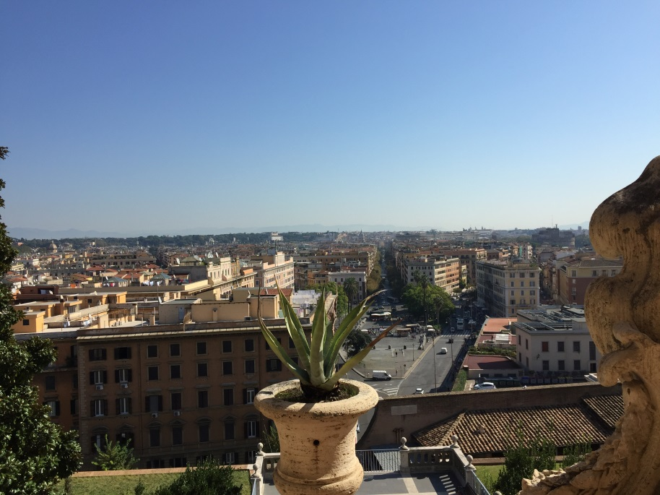

Slide 39
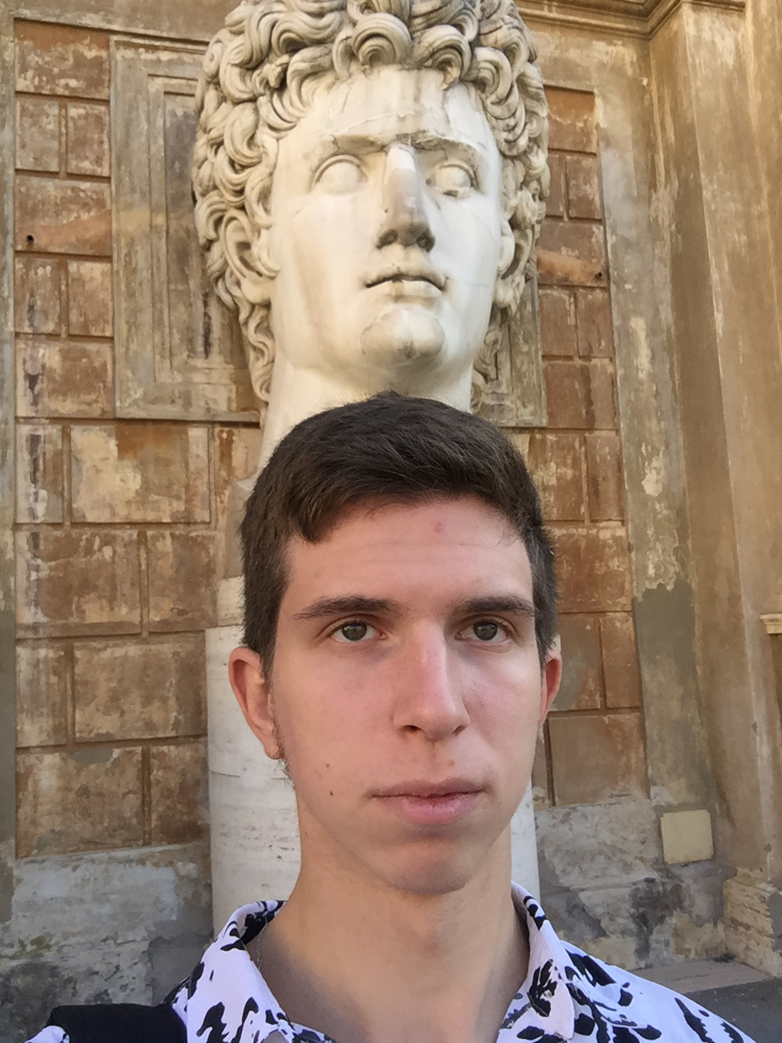

Slide 40
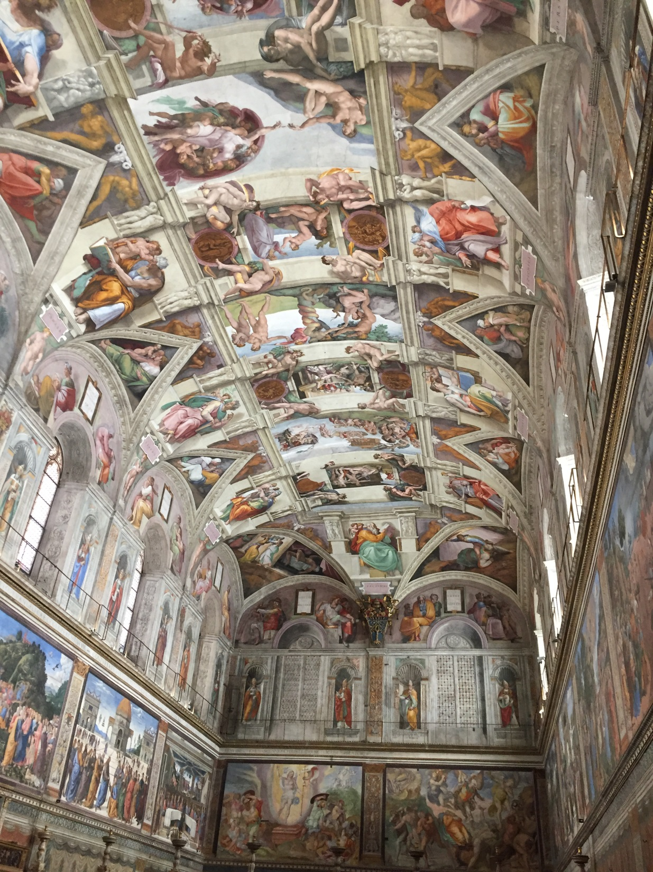

Slide 41
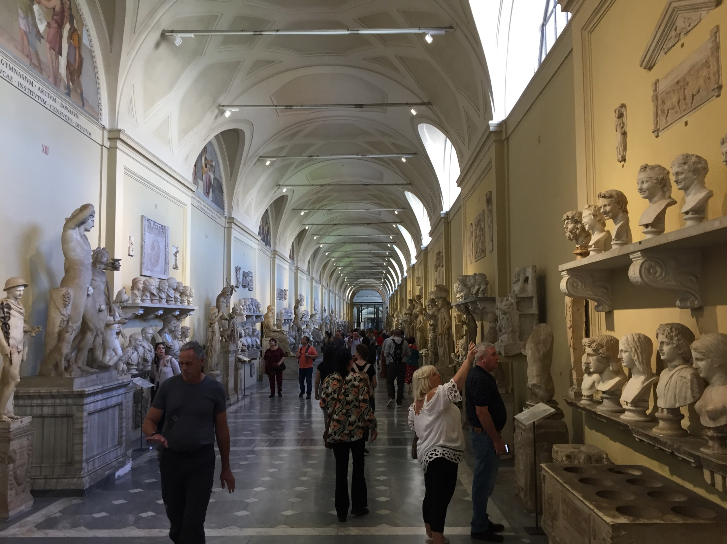

Slide 42
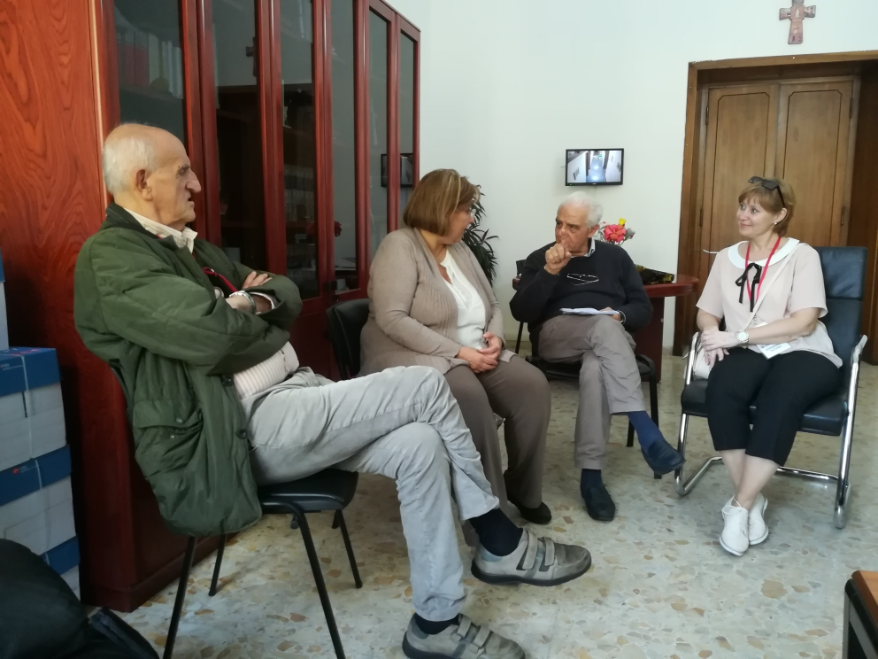
Посещение дирекции тюрьмы, а затем музея криминалистики

Slide 43
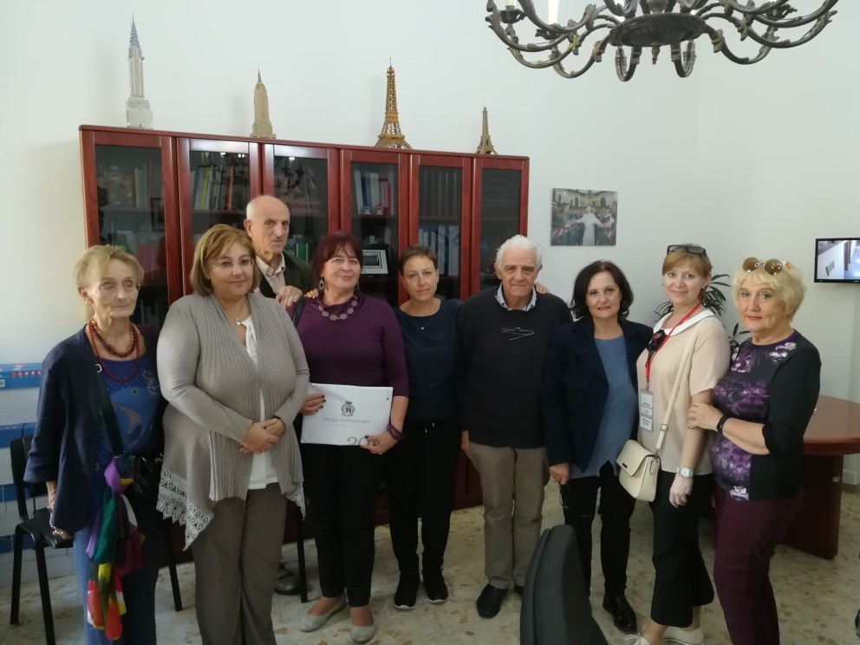

Slide 44
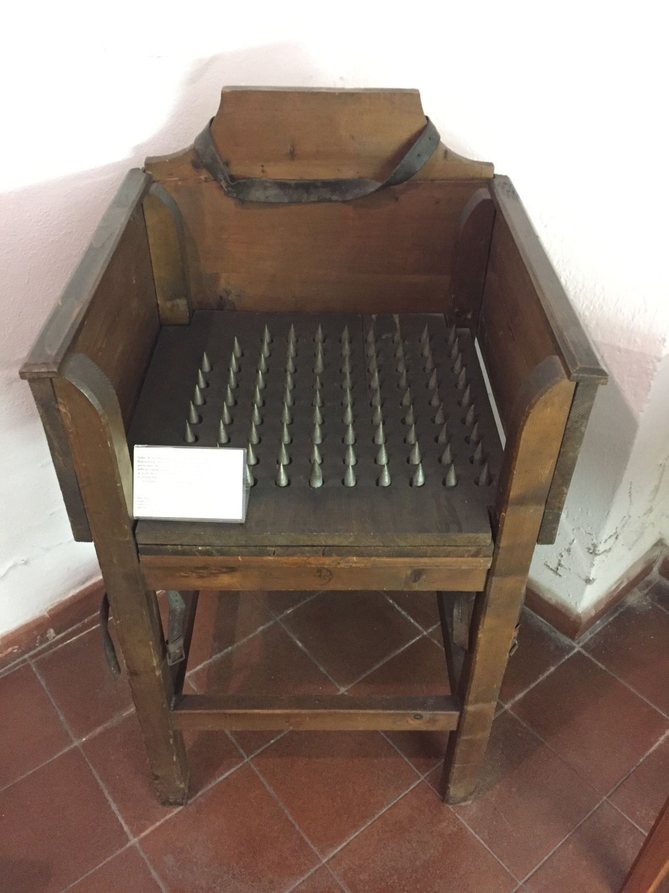

Slide 45
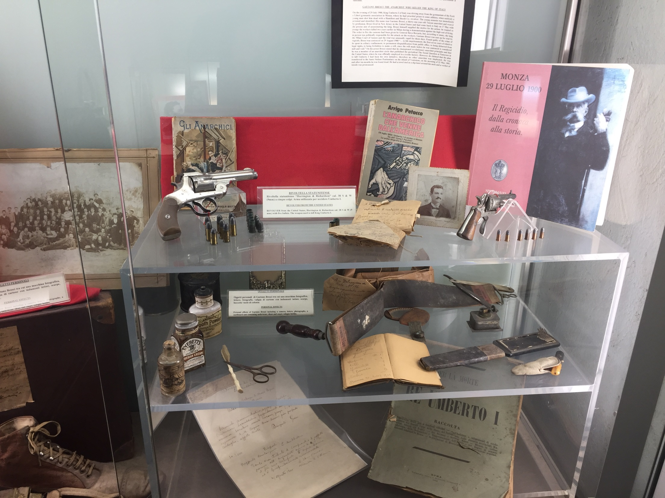

Slide 46
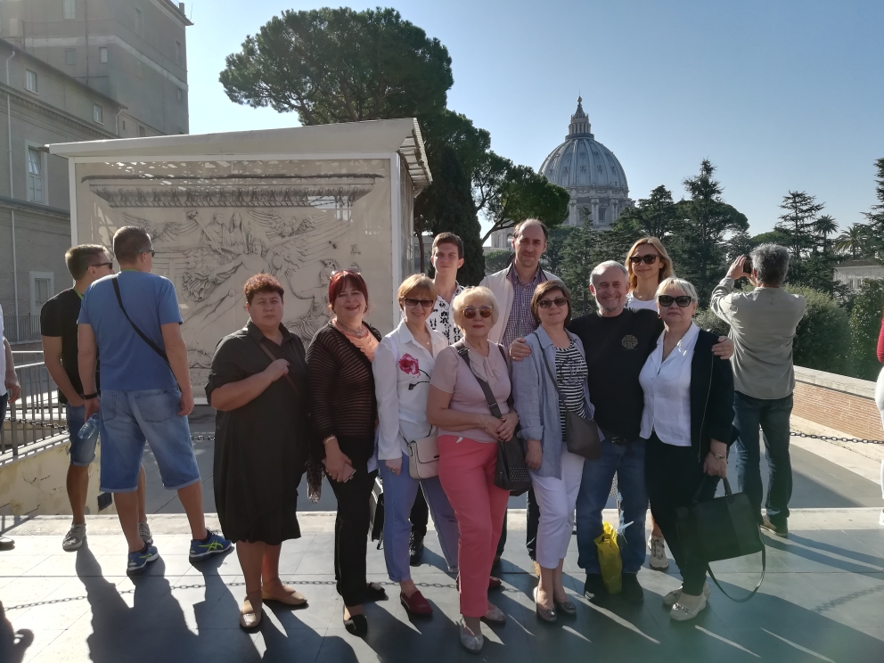
Поездка удалась!

Slide 47
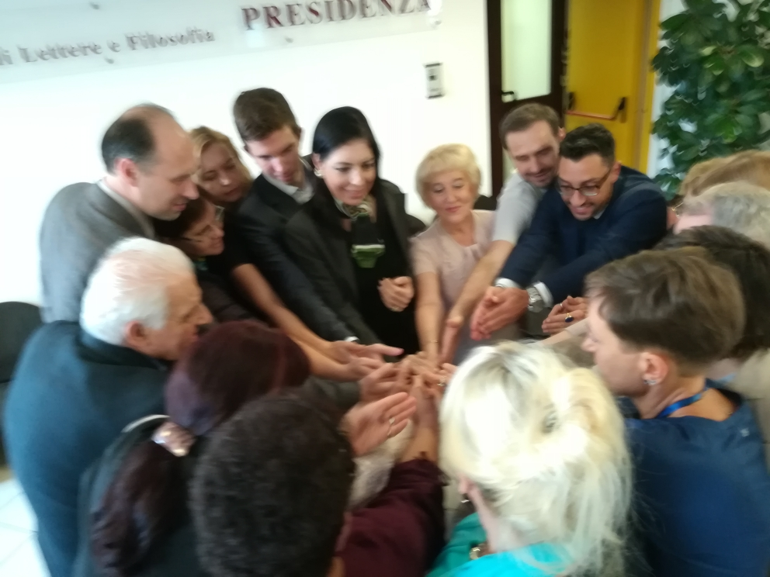

Slide 48
